Slide 1
মাল্টিমিডিয়া ক্লাসে
স্বাগতম

Slide 2
পরিচিতিঃ
রাজেন্দ্র চন্দ্র দাস
প্রভাষক পদার্থ বিজ্ঞান
হবিগঞ্জ দারুচ্ছুন্নাৎ কামিল মাদরাসা
E-mail:rajendrach83@gmail.com
youtube: Habiganj Eschool

Slide 3
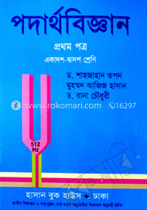
পাঠ পরিচিতি
বিষয়ঃ পদার্থ বিজ্ঞান
অধ্যায়ঃ ৬স্ট “মহাকর্ষ ও অভিকর্ষ”
শ্রেণিঃ একাদশ

Slide 4
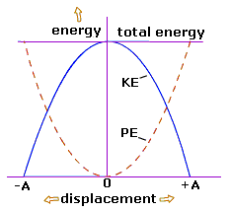
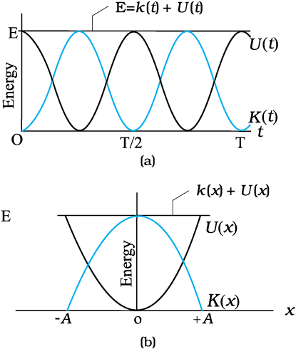
ছবির মাধ্যমে পূর্ব জ্ঞান যাচাই

Slide 5
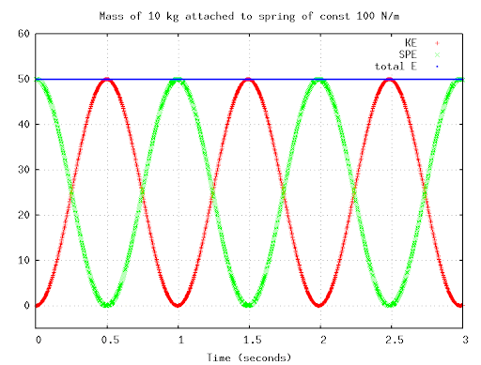
পাঠের শিরোনাম: সরল দোলনগতি

Slide 6
শিখনফল
১. সরলদোলন গতির ক্ষেত্রে শক্তির রাশিমালা প্রতিপাদন করতে পারবে।
২. লেখচিত্র ব্যবহার করে সরলদোলন গতির সম্পন্নবস্তুর শক্তির সংরক্ষণশীলতা নীতি প্রমাণ করতে পারবে।

Slide 7
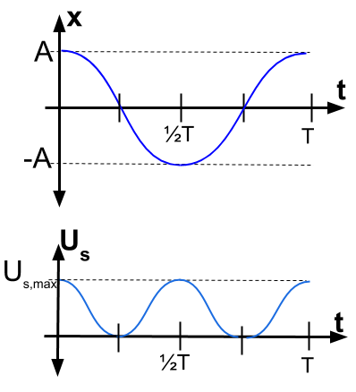
সরল দোলন গতির ক্ষেত্রে বিভব শক্তিঃ
$$U=\int_{0}^{x}{\acute{Fdx}}$$ $=$ $\int_{0}^{x}{kxdx}$
$$=k\left[\frac{x^{2}}{2}\right]{x \atop 0} \\ =\frac{1}{2}k\left(x^{2}−0\right)=\frac{1}{2}kx^{2} \\ =\frac{1}{2}kA^{2}\sin^{2}\left(ωt+δ\right) \\ U\max{=}\frac{1}{2}kA^{2}$$
[বস্তুকে x = 0 হতে x=x অবস্থানে সরাতে তার উপর সমান ও বিপরীতমুখী বল F=kx প্রয়োগ করে কৃতকাজই বিভবশক্তি।]
[∴Sin²(ωt+$δ$) এর সর্বোচ্চ মান 1]

Slide 8
গতিশক্তি
$$k=\frac{1}{2}mv^{2} \\ V=\frac{dx}{dt} \\ =\frac{d}{dt}\left\{A\sin\left(ωt+δ\right)\right\} \\ =ωA\cos\left(ωt+δ\right) \\ ∴k=\frac{1}{2}mω^{2}A^{2}\cos^{2}\left(ωt+δ\right) \\ =\frac{1}{2}kA^{2}\cos^{2}\left(ωt+δ\right)$$
$$\left[ω=\frac{k}{m}\right]$$
$$\left[k=mω^{2}\right]$$

Slide 9
মোট যান্ত্রিক শক্তি E হলে
$$E=U+K \\ =\frac{1}{2}kA^{2}\sin^{2}\left(ωt+δ\right)+\frac{1}{2}kA^{2}\cos^{2}\left(ωt+δ\right) \\ E=\frac{1}{2}kA^{2}$$

Slide 10
যান্ত্রিক শক্তির নিত্যতা:-
t=0 সময়ে,
$$বিভব শক্তি U=\frac{1}{2}kA^{2}\sin^{2}\left(ω×0\right)=\frac{1}{2}kA^{2}\sin^{2}{0^{0}}=0 \\ গতি শক্তি k=\frac{1}{2}kA^{2}\cos^{2}\left(ω×0\right)=\frac{1}{2}kA^{2}\cos^{2}{0^{0}}=\frac{1}{2}kA^{2}$$
$$মোট শক্তি E=U+k \\ =0+\frac{1}{2}kA^{2} \\ =\frac{1}{2}kA^{2}$$

Slide 11
$$t=\frac{T}{4}$$
সময়ে,
$$বিভব শক্তি U=\frac{1}{2}kA^{2}\sin^{2}\left(ω×\frac{T}{4}\right)=\frac{1}{2}kA2\sin{2}\left(\frac{2π}{T}×\frac{T}{4}\right) \\ =\frac{1}{2}kA^{2}\sin^{2}{\frac{π}{2}}=\frac{1}{2}kA^{2}$$
$$গতি শক্তি k=\frac{1}{2}kA^{2}\cos^{2}\left(ω×\frac{T}{4}\right) \\ =\frac{1}{2}kA^{2}\cos^{2}\left(\frac{2π}{T}×\frac{1}{4}\right) \\ =\frac{1}{2}kA^{2}\cos^{2}\left(\frac{π}{2}\right) \\ =0$$
$$মোটশক্তি E=U+k \\ =\frac{1}{2}kA^{2}+0 \\ =\frac{1}{2}kA^{2}$$

Slide 12
$$t=\frac{T}{2}$$
$$U=\frac{1}{2}kA^{2}\sin^{2}\left(ω\frac{T}{2}\right) \\ =\frac{1}{2}kA^{2}\sin^{2}\left(\frac{2π}{T}×\frac{T}{2}\right) \\ =\frac{1}{2}kA^{2}\sin^{2}{π}=0$$
সময়ে
বিভবশক্তি
$$k=\frac{1}{2}kA^{2}\cos^{2}\left(ω\frac{T}{2}\right) \\ =\frac{1}{2}kA^{2}\cos^{2}\left(\frac{2π}{T}×\frac{T}{2}\right) \\ =\frac{1}{2}kA^{2}\cos^{2}{2}π \\ =\frac{1}{2}kA^{2}$$
গতিশক্তি
অনুরূপভাবে t=$\frac{3T}{4}$ এবং t=T সময়েও মোট যান্ত্রিক শক্তি ধ্রুবক।

Slide 13
একক কাজঃ
সরলদোলন গতি সম্পন্ন বস্তু কনার কোন অবস্থানে গতিশক্তি সর্বনিম্ন হয়?
খেলনা গাড়ির স্প্রিং টেনে ছেড়ে দিলে গাড়িটি সামনের দিকে অগ্রসর হয় কেন?

Slide 14
বাড়ির কাজ
লাল দল: সরনX=A অবস্থানে বস্তুর নির্ণয় কর।
নীল দল:সরন X=$\frac{A}{2}$ এবং X=A অবস্থানে যান্ত্রিক শক্তির নিত্যতা পালিত হবে।

Slide 15
মূল্যায়ন
একটি স্প্রিং এর বল ধ্রুবক 21N/m। বিস্তার হলে যান্ত্রিক শক্তি কত?
ক) 0.34 J খ)0.034 J গ) 3.4 J ঘ) 0.044 J
সরল ছন্দিত বস্তুকণার গতিশক্তির সর্বোচ্চ মান কত?
ক) 0 J খ) গ) ঘ)
$$\frac{1}{2}kA^{2}$$
$$kA^{2}$$
$$\frac{1}{2}kx^{2}$$
সরল ছন্দিত স্পন্দন গতি সম্পন্ন কনার স্থিতিশক্তি কোনটি?
ক) খ)
গ) ঘ)
$$\frac{1}{2}kA^{2}\sin^{2}\left(ωt+8\right)$$
$$\frac{1}{2}kA^{2}\cos^{2}\left(ωt+8\right)$$
$$\frac{1}{2}kA^{2}\sin\left(ωt+8\right)$$
$$\frac{1}{2}kA^{2}\cos\left(ωt+8\right)$$

Slide 16
সহায়ক বই
পদার্থ বিজ্ঞান ১ম পত্র

